Slide 1
Trabajo Final - Grupo 5
Modelado y clasificación de textos
Alejandro Blanche
Ricardo Heigel
Santiago Pérez Constanzó
Alejo Santa Cruz

Slide 2

Objetivos
Selección de un dataframe para aplicar modelo de procesamiento de textos.
Limpieza y análisis exploratorio sobre el dataframe.
Generación de features que potencien nuestros modelos
Implementar herramienta de Pipelines para seleccionar modelo y hiperparametros óptimos para predecir nuestra variable target.

Slide 3

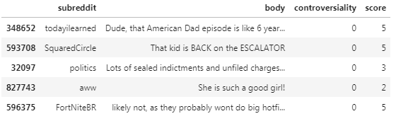
Nuestro Dataframe
1 Million reddit comments
Reddit es una plataforma masiva. Se trata del sexto sitio más visitado del mundo y cuenta con 542 millones usuarios mensuales.
Contamos con la siguiente informacion:
Subreddit -> 40 categorias
Comment -> 25k comments por subreddit (Dataframe balanceado)
Controversity
Score
Nuestra variable target:
Subreddit

Slide 4
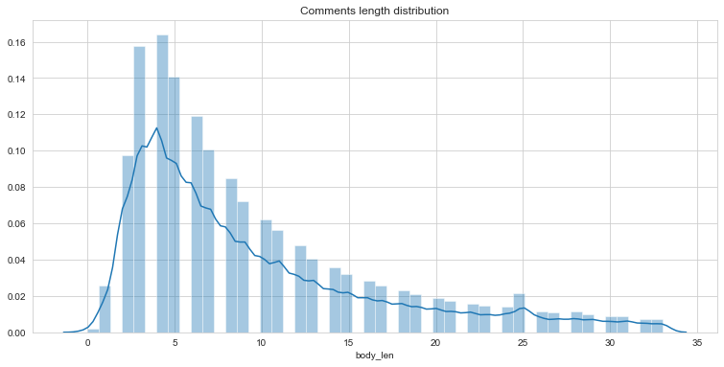
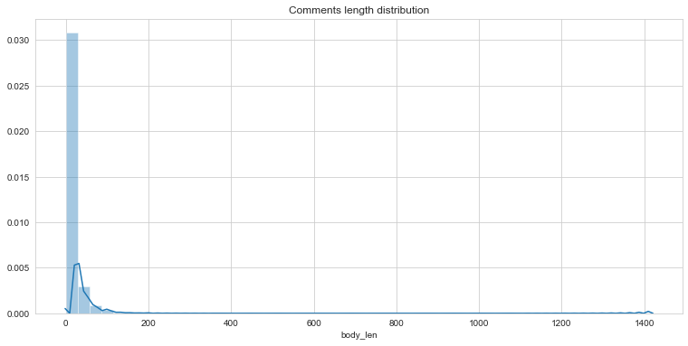
Creación de nuevos features
Análisis de nuestras nuevas variables
body: comentarios crudos
body_clean: comentarios sin tildes/caracteres especiales/urls/html
tokens: comments tokenizados
body_len: cantidad de tokens post stopwords
is_reply: si incluye respuesta a otro comentario

Slide 5
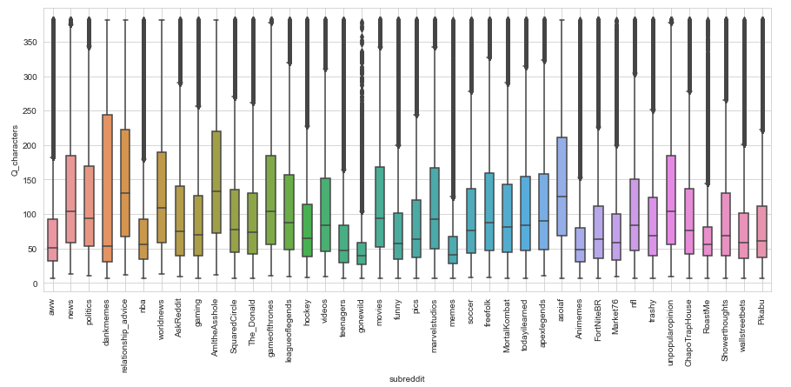
Distribución de longitud por subreddit
*controversiality no altera resultados significativamente

Slide 6
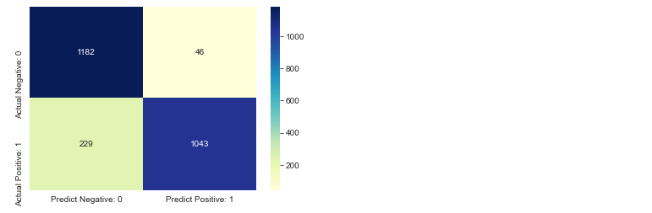
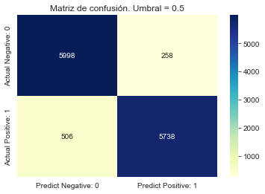
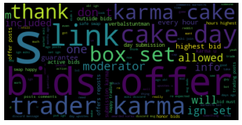
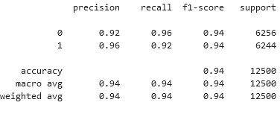
Modelado
1a - MultinomialNB
INPUTS
‘Market76’
body
TfidVectorizer
Accuracy = 0.934 (train)
0.939 (test)
Wordcloud

Slide 7
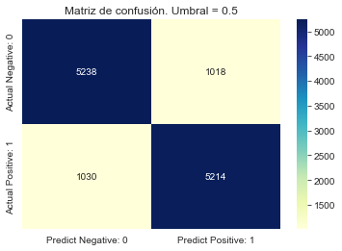

Modelado
1b - MultinomialNB
INPUTS
‘politics’
body
TfidVectorizer
Accuracy = 0.828 (train)
0.836 (test)

Slide 8
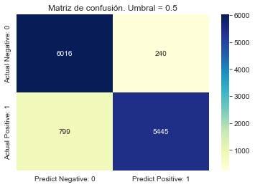

Modelado
2 - CatBoostClassifier
INPUTS
‘Market76’
body
TfidVectorizer
Accuracy = 0.912 (train)
0.917 (test)

Slide 9
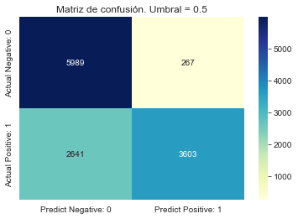
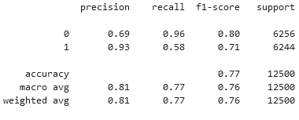
Modelado
3 - RandomForestClassifier
INPUTS
‘Market76’
body
TfidVectorizer
Accuracy = 0.742 (train)
0.767 (test)

Slide 10
Conclusiones
Al tener dataframe balanceado, predecir las 2 clases fue sencillo en la mayoria de los modelos.
El mejor modelo lo obtuvimos mediante MultinomialNB utilizando TfidVectorizer.
Randomforest tuvo el recall mas bajo entre todos los modelos.
Todos los modelos eligieron a TfidVectorizer sobre CountVectorizer.

Slide 11
A futuro...
...mejorar las regex/tokenización
...probar clusterización (k-means, DBSCAN)
...bajar el recall de RandomForest (threshold)
...probar otros hiperparámetros de preprocesado

Slide 12
Muchas Gracias
Alejandro Blanche Ricardo Heigel
Santiago Pérez Constanzó
Alejo Santa Cruz

